Slide 1



웹 스크래핑을 통한
잔여백신 데이터 분석 프로그램
Project Description
하 윤 주
010. 2239. 5048
yjuu.ha@gmail.com

Slide 2
INDEX
01. 개요
02. 기획 의도 및 주요 기능
03. 프로그램 구성
04. 담당 업무
05. 후기
INDEX

Slide 3
0 1 . 개 요
개발 기간
2021.08.02. ~ 2021.08.17. (16일. 기획 3일, 개발 13일)
개발 인원
3명
담당 업무
프로젝트 매니저, 개발자, 데이터 분석가
OS | | | Windows 10 (64bit)
Language | | | Python
DB | | | SQLite
IDE | | | PyCharm
VCS | | | GitHub
개발 환경

Slide 4
0 2 . 기 획 의 도 및 주 요 기 능
기획 의도
잔여백신 예약에 유용하게 사용할 수 있는 잔여백신 발생 시간 및 병원 정보 제공
코로나 19 잔여백신 예약의 어려움 등 잔여백신 관련 공공 문제를 해결
주요 기능
프로그램 실행 시간 동안의 잔여백신 데이터 수집
일간 잔여백신 발생 csv파일 생성
통합 잔여백신 발생 csv파일 생성
데이터 분석 자료 시각화
- 누적 백신 발생량, 어제의 백신 발생량, 병원별 백신 발생량, 일별 잔여백신 발생 추이, 시간별 잔여백신 발생량 및 발생 병원, 사용자 근처의 병원정보

Slide 5
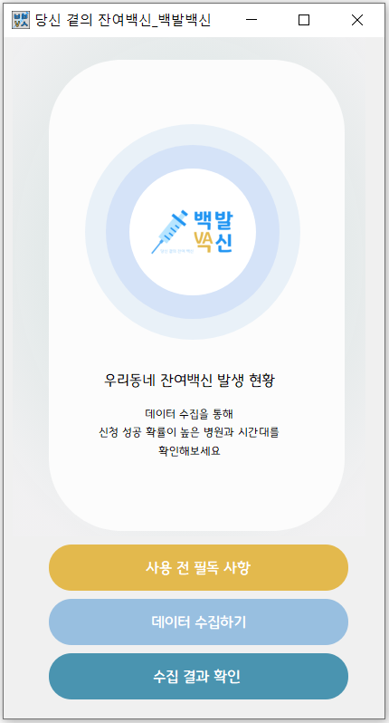
0 3 . 프 로 그 램 구 성
메인 화면
- 프로그램을 실행시키면 가장 먼저 표시되는 화면
- 프로그램의 로고, 프로그램에 대한 간단한 설명과
각각의 기능을 수행하는 세 개의 버튼으로 구성
- 사용 전 필독 사항 버튼 : 필독 사항 안내 화면 표시
- 데이터 수집하기 버튼 : 데이터 수집 및 추출 화면 표시
- 수집 결과 확인 버튼 : 데이터 시각화 화면 표시

Slide 6
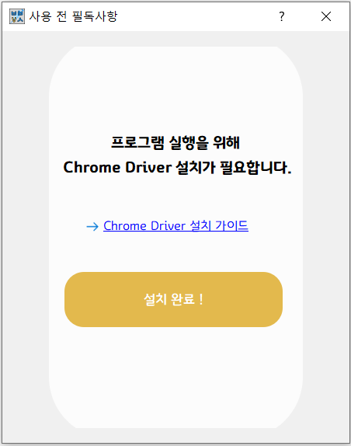
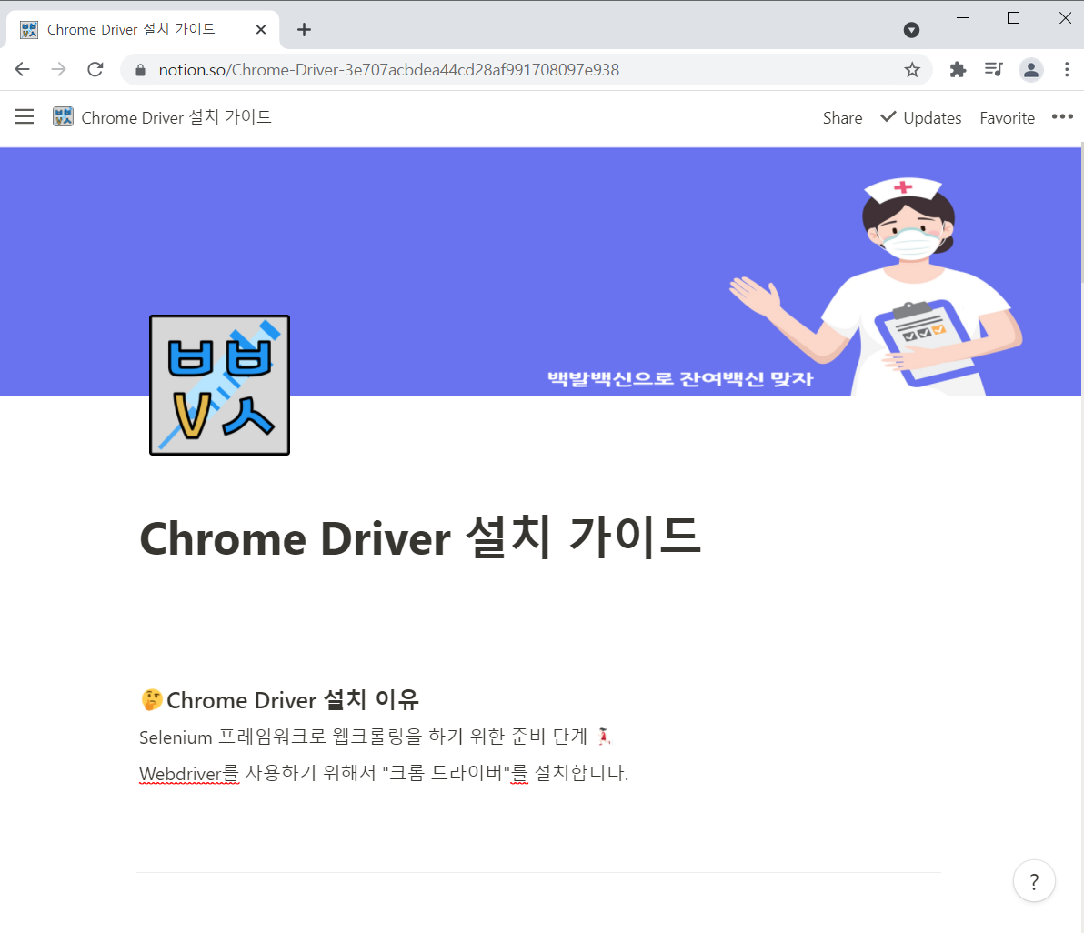
0 3 . 프 로 그 램 구 성
필독 사항 안내 화면
- 프로그램이 정상적으로 동작하기 위해 필요한
크롬 드라이버 설치를 안내하는 화면
- 필독 사항에 대한 간단한 안내,
크롬 드라이버 설치 안내 링크와 완료 버튼으로 구성
- Chrome Driver 설치 가이드 : 링크를 통해
크롬 드라이버 설치를 안내하는 노션 페이지로 이동
- 설치 완료 버튼 : 필독 사항 안내 화면을 종료

Slide 7
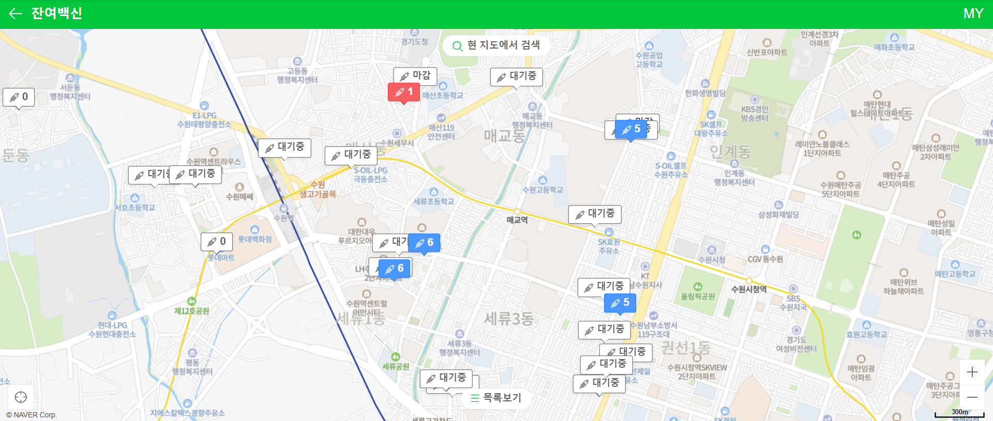
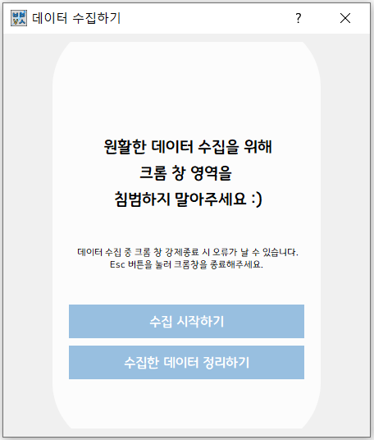
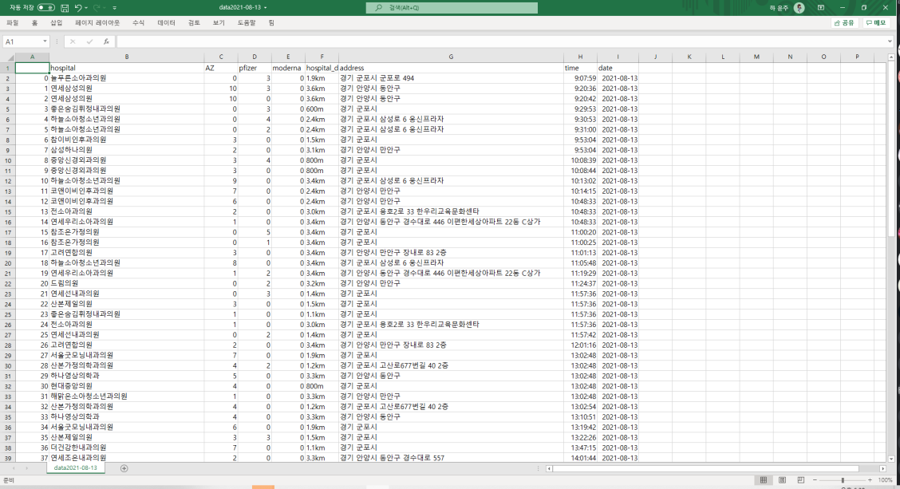
0 3 . 프 로 그 램 구 성
데이터 수집 및 추출 화면
- 데이터를 수집하고 추출할 수 있는 버튼이 있는 화면
- 데이터 수집 시 주의사항과 수집, 추출 버튼으로 구성
- 수집 시작하기 버튼 : 데이터 수집 함수 실행
- 수집한 데이터 정리하기 버튼 : 데이터 추출 함수 실행

Slide 8
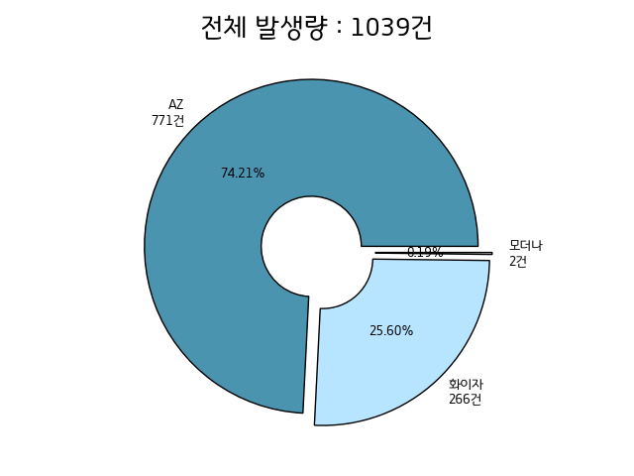
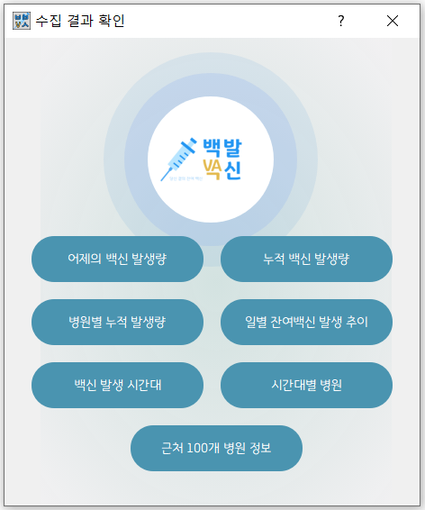
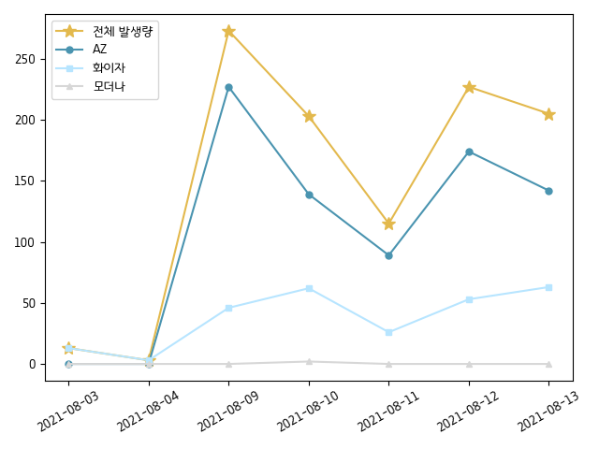
0 3 . 프 로 그 램 구 성
데이터 시각화 화면
- 데이터 시각화 함수를 실행시키는 화면
- 각 데이터 시각화 함수와 연결된 7개의 버튼으로 구성
- 어제의 백신 발생량 버튼 : 어제의 백신 발생량 및
잔여백신 종류별 비율 시각화
- 누적 백신 발생량 버튼 : 누적 데이터 발생량 및 비율 시각화
- 병원 별 누적 발생량 버튼 : 병원 별 발생량 및 횟수 시각화
- 일별 잔여백신 발생 추이 버튼 : 백신 종류별 발생 추이 시각화
- 백신 발생 시간대 버튼 : 시간별 백신 발생량 시각화
- 시간대별 병원 버튼 : 시간별 백신 발생 병원 및 발생량 시각화
- 근처 100개 병원 정보 버튼 : 사용자 위치 주변 병원 테이블

Slide 9
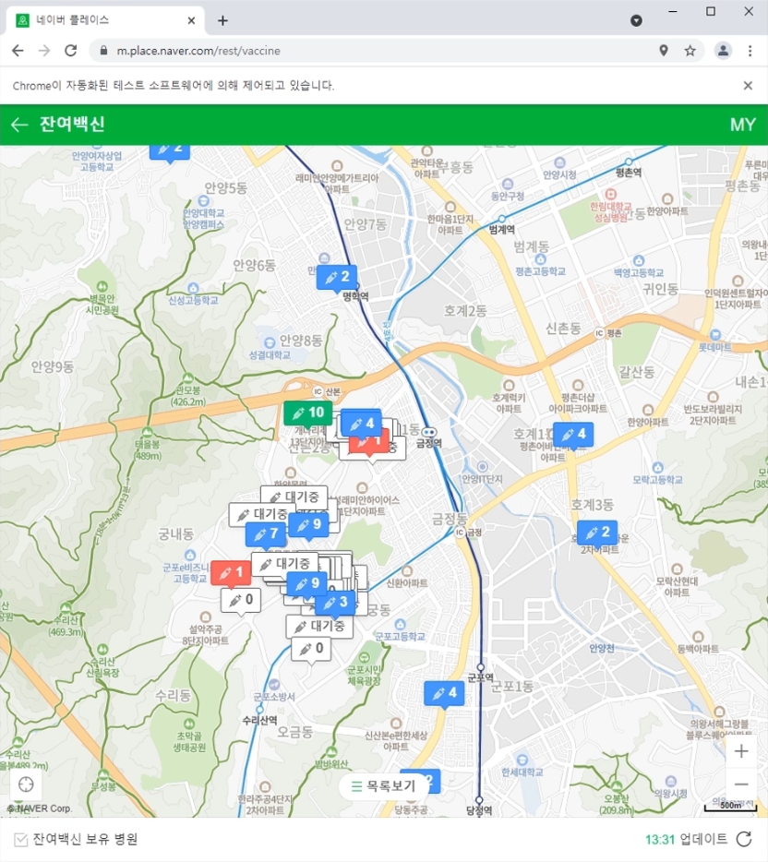
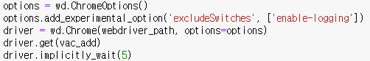
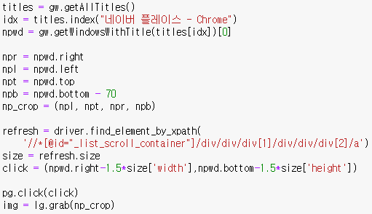
0 4 . 담 당 업 무
데이터 수집
-crop_func() : 데이터 스크래핑 초기 설정
vac_add = ‘https://m.place.naver.com/rest/vaccine’
Selenium라이브러리의 Web driver를 사용하여
크롬 드라이버로 네이버 잔여백신 사이트 로드
타이틀이 ‘네이버 플레이스 – Chrome’인 창 지정
캡쳐 영역 설정 및 초기 이미지 캡쳐

Slide 10
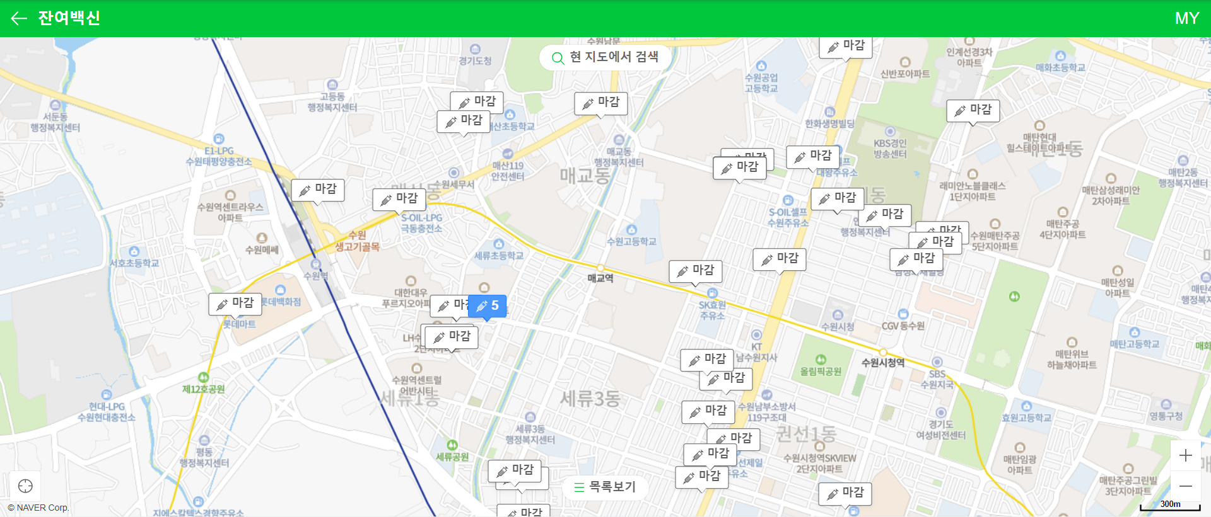
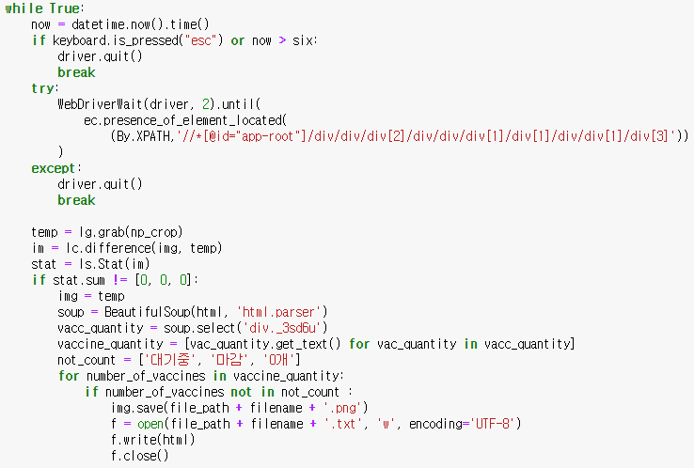
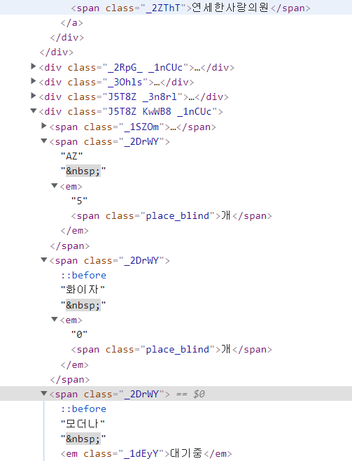
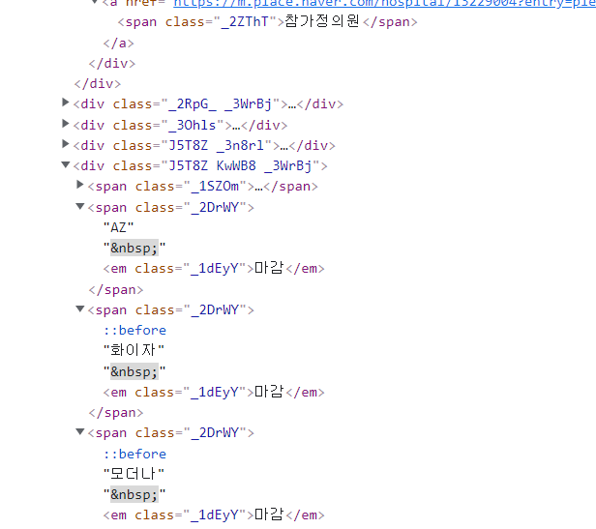
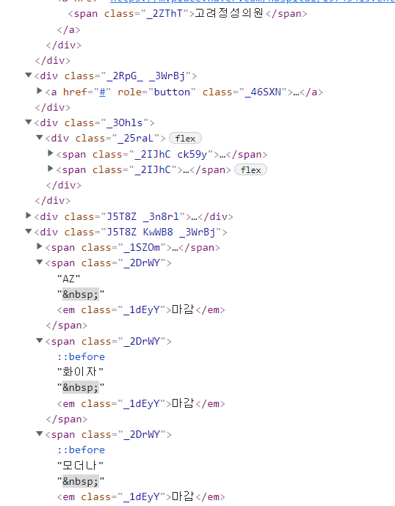
0 4 . 담 당 업 무
데이터 수집
-crop_func() : 캡쳐 반복수행을 통한 데이터 스크래핑
esc가 눌리거나 현재 시간이 6시 이후면 종료
잔여백신 말풍선이 로드되면 실행
이미지 캡쳐 후 이전과 다른 지 비교
html코드 스크래핑
html코드에 잔여백신이 존재하면 저장
이미지 캡쳐 후 변화가 생기면
html코드를 txt파일로, 이미지를 png파일로 저장

Slide 11
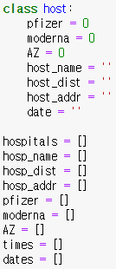
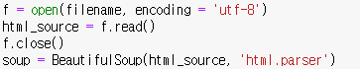
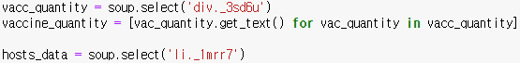
0 4 . 담 당 업 무
데이터 추출
-get_vaccdata() : 추출 초기 설정
병원 별 정보를 저장(default = 0)
filename에 해당하는 파일을 열어
html parser를 연결
_3ds6u : 병원 별 잔여백신 발생량(종류 무관)
_1mrr7 : 병원 리스트의 각 요소
html코드 내 각 요소에 접근할 수 있도록
태그를 통해 리스트 생성
데이터를 효율적으로
추출하기 위한 자료구조

Slide 12
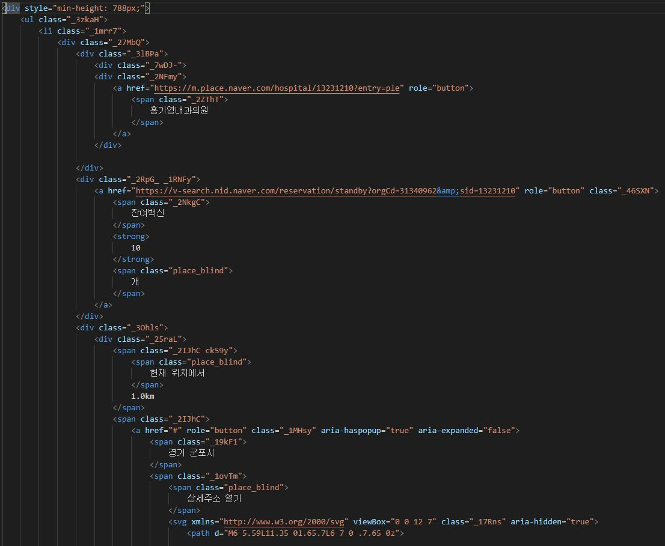
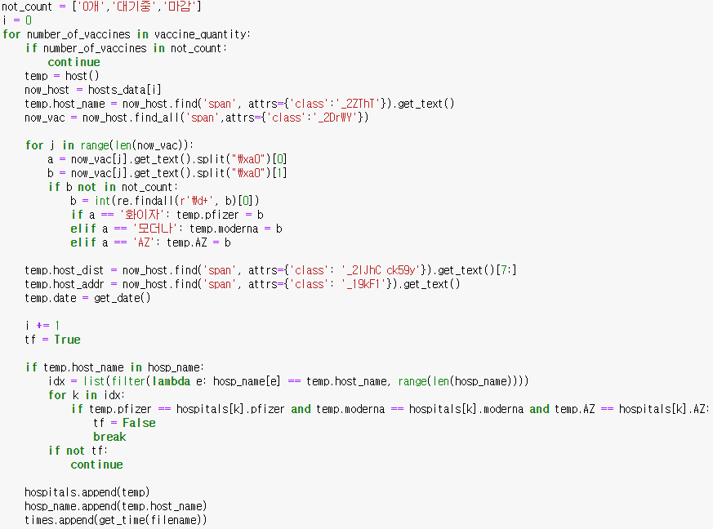
0 4 . 담 당 업 무
데이터 추출
-get_vaccdata() : html코드에서 유효 데이터 추출
병원 리스트의 각 요소
잔여백신이 없는 병원 제외를 위한 리스트
병원 이름
병원 리스트 요소에 하나씩 접근
백신종류\xa0개수
사용자 위치로부터 거리
html파일 내 잔여백신 데이터 중 중복데이터 제외
병원 주소
각 html태그를 통해 병원 데이터 추출

Slide 13
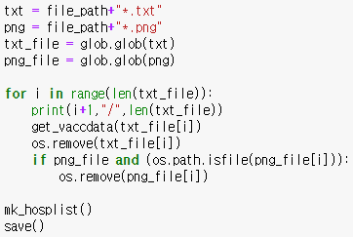
0 4 . 담 당 업 무
데이터 추출
-get_files() : 폴더 내 html파일에 모두 접근해 데이터 추출 및 csv파일 생성
폴더 내의 모든 txt파일과 png파일 리스트
txt파일에 하나씩 접근하여 get_vaccdata()실행
데이터 추출 후 삭제
csv파일 생성 함수
폴더 내 모든 파일에 접근하여
데이터를 추출해 데이터 프레임에 저장 후
모든 데이터를 추출하면 csv파일 생성

Slide 14
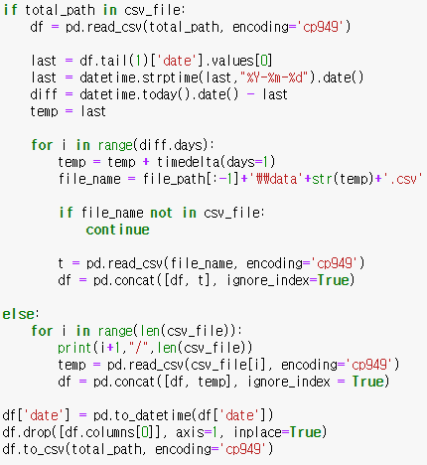
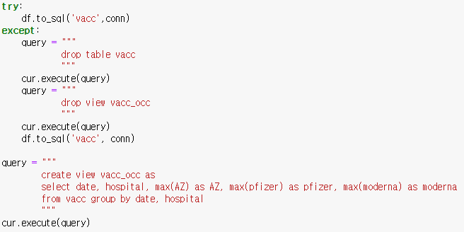
0 4 . 담 당 업 무
데이터 분석
-get_files() : 폴더 내 csv파일에 모두 접근해 통합 데이터 추출
통합 csv파일이 있는 경우
데이터 프레임으로 vacc테이블 생성
통합 이후 날짜의 csv파일에 접근
이미 테이블과 뷰가 있는 경우 삭제
통합 csv파일이 없는 경우
모든 csv파일에 접근
날짜 별 병원 별 최대 백신 발생량으로 뷰 생성
데이터 프레임을 DB에 옮기고
자주 사용하는 데이터로 뷰 생성
통합 데이터 프레임 및 csv파일 생성
csv파일들을 읽어와
데이터 프레임과 통합 csv파일 생성
*잔여백신 첫 발생 이후 줄어든 데이터도 포함되어 있기 때문에 최대 발생량 사용

Slide 15
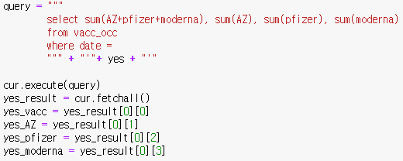
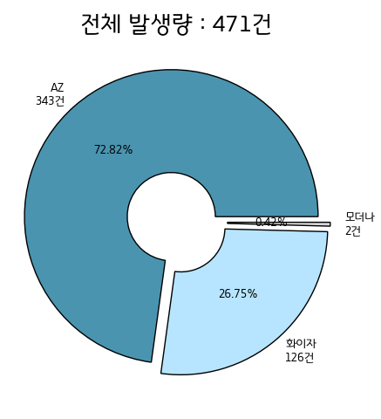
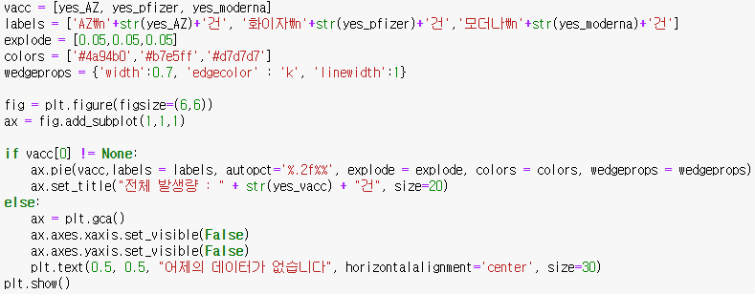
0 4 . 담 당 업 무
데이터 분석
-yesterday_vacc() : 어제의 잔여백신 발생량 및 비율 시각화
뷰에서 어제의 전체, AZ, 화이자, 모더나의 발생량을 추출
어제의 데이터가 있는 경우 시각화
어제의 데이터가 없는 경우 데이터가 없다는 문구 표시
어제의 잔여백신 발생량 시각화

Slide 16
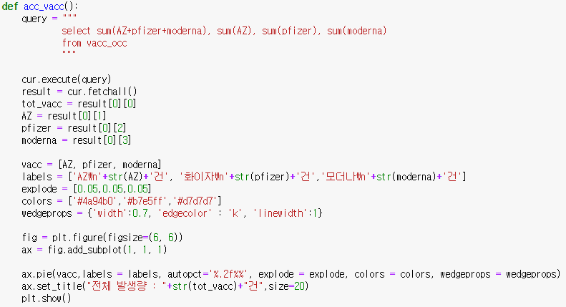
0 4 . 담 당 업 무
데이터 분석
-acc_vacc() : 누적 잔여백신 발생량 및 비율 시각화
뷰에서 전체, AZ, 화이자, 모더나 누적 발생량을 추출
누적 잔여백신 발생량 시각화

Slide 17
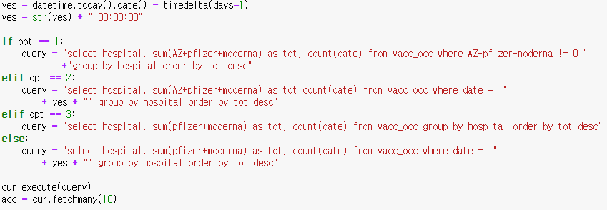
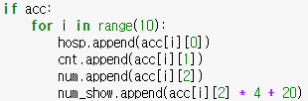
0 4 . 담 당 업 무
데이터 분석
-hosp_acc() : 병원 별 잔여백신 발생량 및 횟수 시각화
opt_query(opt) : 옵션에 따라 다른 데이터 추출 함수
옵션 1: 누적, AZ포함 / 2: 누적, AZ미포함 / 3: 어제, AZ포함, 4 : 어제, AZ미포함
상위 10개의 병원 데이터만 추출
옵션에 따라 다른 쿼리 실행
병원 명, 발생량, 횟수, 횟수를 시각화하기 위한 Y좌표
데이터가 존재한다면 데이터 추출

Slide 18
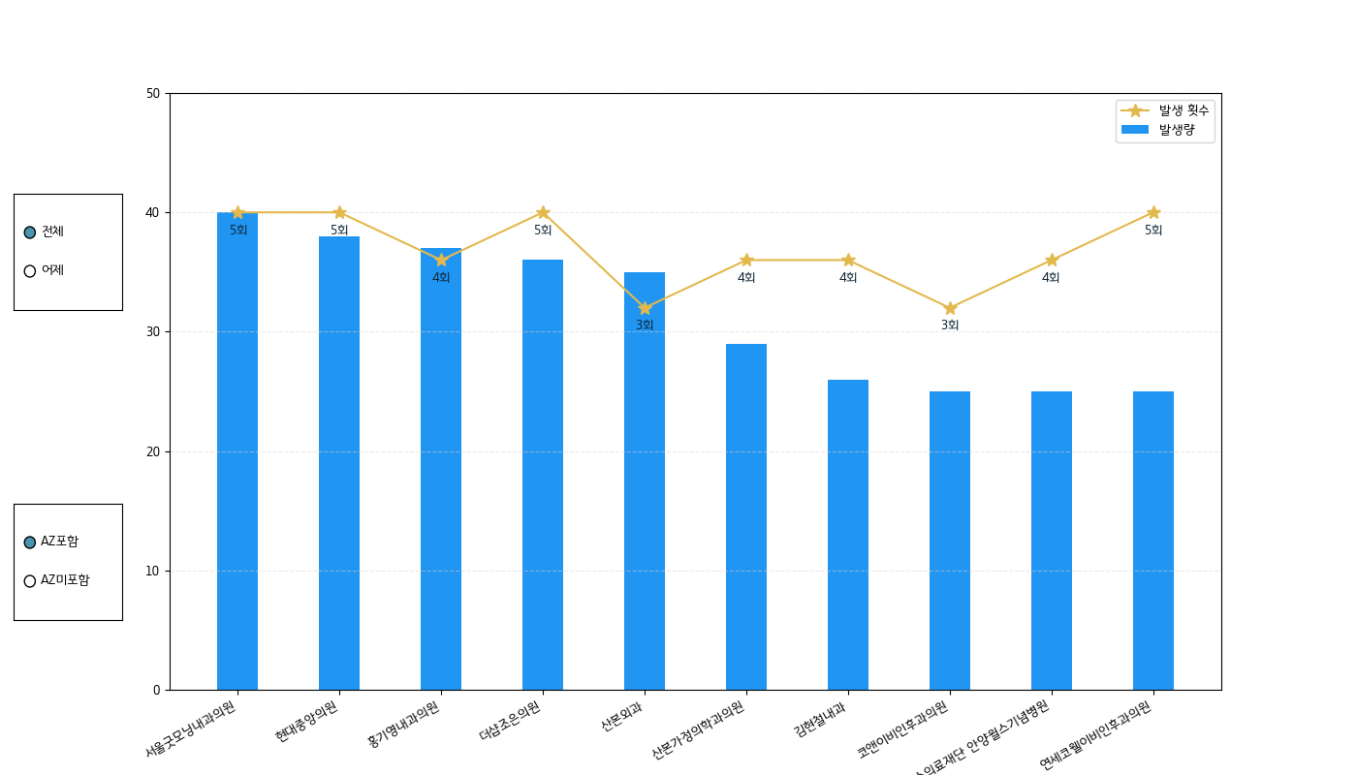
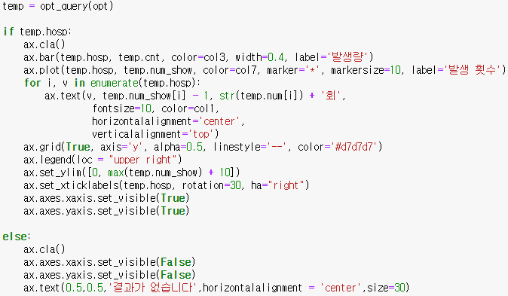
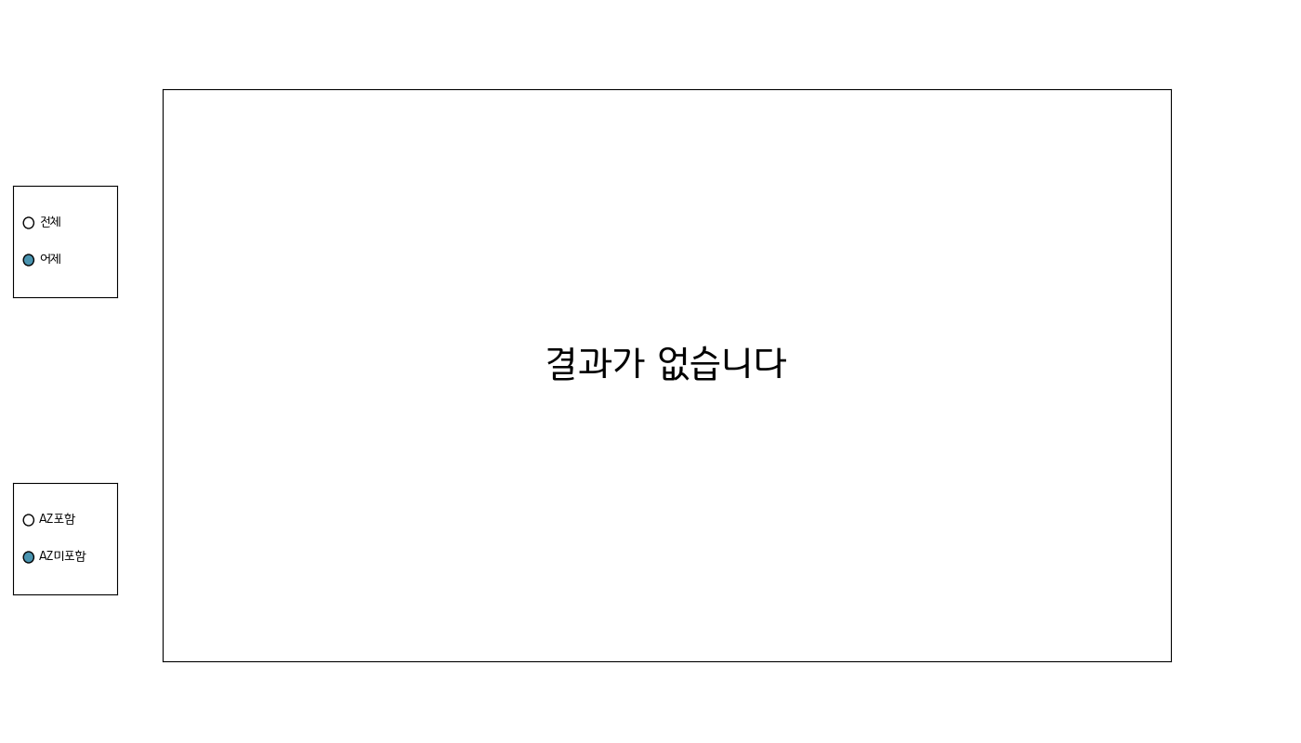
0 4 . 담 당 업 무
데이터 분석
-hosp_acc() : 병원 별 잔여백신 발생량 및 횟수 시각화
show_acc(opt) : 옵션에 따른 데이터 시각화 함수
옵션에 따라 데이터 추출
추출된 데이터가 존재하는 경우 시각화
횟수 그래프 상단에 텍스트로 표기
데이터가 존재하지 않는 경우 결과가 없다는 문구 표시
추출된 데이터로 시각화

Slide 19
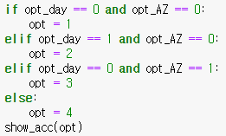
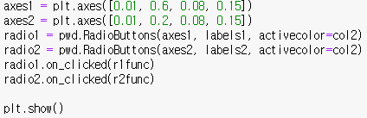
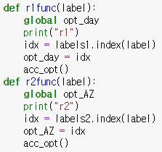
0 4 . 담 당 업 무
데이터 분석
-hosp_acc() : 병원 별 잔여백신 발생량 및 횟수 시각화
acc_opt() : 두 라디오 버튼의 옵션 종합 함수
옵션에 맞게 시각화
라디오 버튼에 함수 연결
라디오 버튼 클릭 시 실행되는 함수
기간(전체와 어제)을 선택하는 라디오 버튼
AZ포함 여부를 선택하는 라디오 버튼
선택된 label에 따라 옵션 설정

Slide 20
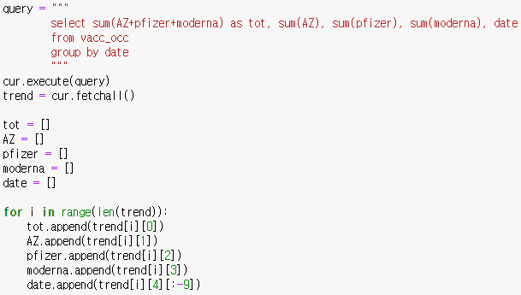
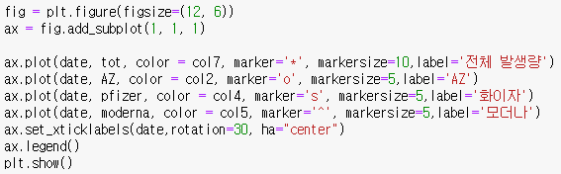
0 4 . 담 당 업 무
데이터 분석
-acc_trend() : 일별 잔여백신 발생 추이 시각화
일별 전체, AZ, 화이자, 모더나 잔여백신 발생량 추출
발생 추이 시각화

Slide 21
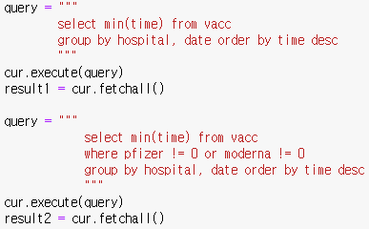
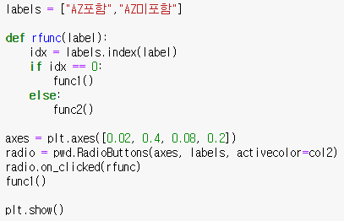
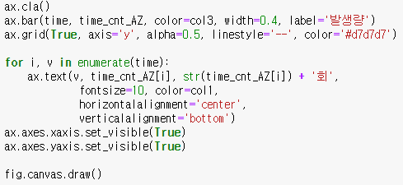
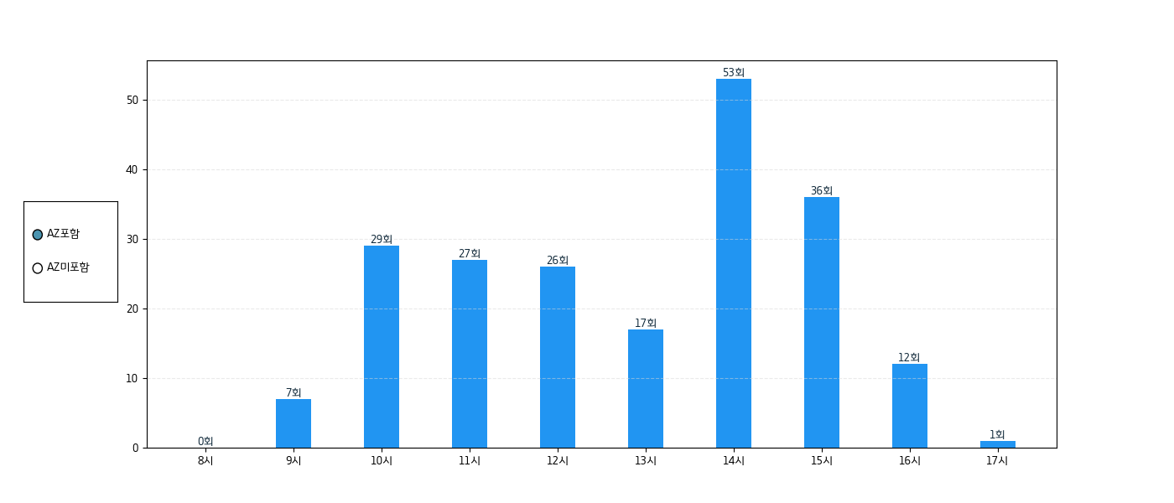
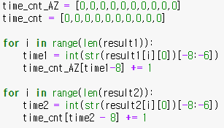
0 4 . 담 당 업 무
데이터 분석
-vacc_time() : 시간대별 잔여백신 발생량 시각화
AZ포함
func1() : AZ 포함 시각화 함수
func2() : AZ미포함 함수. time_cnt로 실행
AZ미포함
AZ포함 여부 라디오 버튼
병원 별 잔여백신 발생 시간 추출
time = HH:MM:SS
발생 시간을 확인하여 해당 시간대 횟수 증가

Slide 22
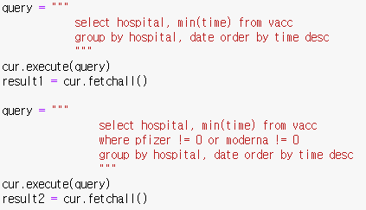
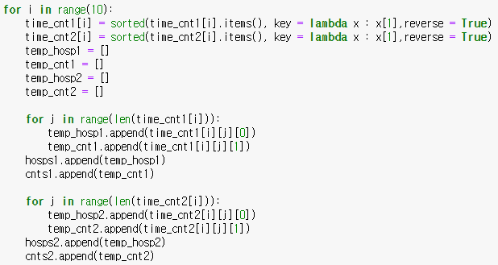
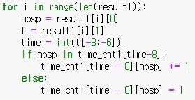
0 4 . 담 당 업 무
데이터 분석
-time_hosp() : 시간대별 잔여백신 발생 병원 및 횟수 시각화
발생 횟수가 많은 병원부터 내림차순으로 정렬
AZ포함
{병원명 : 횟수} 딕셔너리를
병원 리스트와 횟수 리스트로 분리
AZ미포함
병원 별 잔여백신 발생 시간 추출
리스트의 시간대 인덱스에 병원 딕셔너리로 저장
시각화 하기 위해 리스트에 저장
딕셔너리에 병원이 있으면 value값 1증가
없으면 병원명을 key,
1회를 value로 하는 딕셔너리 추가
시간대에 병원과 횟수 분석

Slide 23
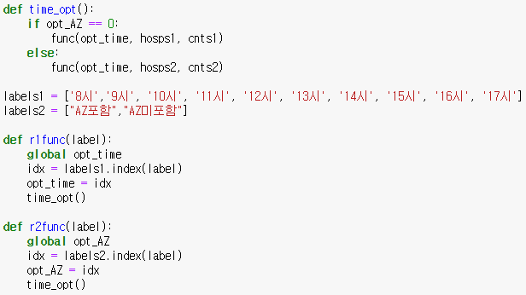
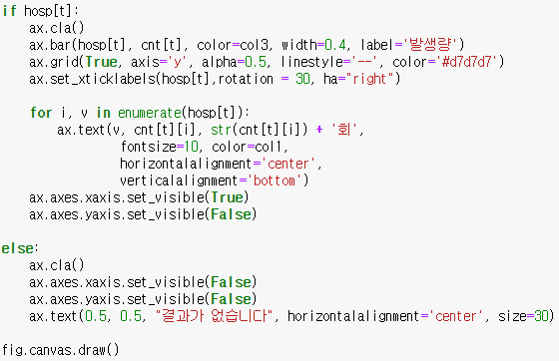
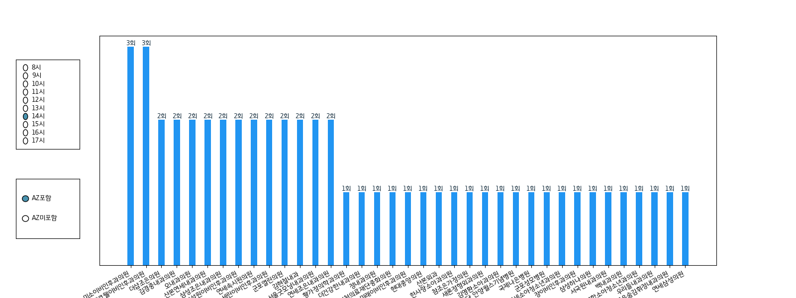
0 4 . 담 당 업 무
데이터 분석
-time_hosp() : 시간대별 잔여백신 발생 병원 및 횟수 시각화
func(t, hosp, cnt) : 시각화 함수
시간대 선택 라디오버튼
데이터가 존재하는 경우 시각화
AZ포함 여부 선택 라디오버튼
라디오 버튼에 시각화 함수 연결
데이터가 존재하지 않는 경우 결과가 없다는 문구 표시
병원 리스트와 횟수 리스트, 시간대로 시각화

Slide 24


0 4 . 담 당 업 무
데이터 분석
-show_hosp() : 사용자 위치 주변 병원 정보 시각화
병원 명, 거리, 주소 추출
병원 별 누적 백신 발생량 추출
4개의 데이터 프레임으로 분할
데이터 프레임에 저장
병원 데이터 추출 및 데이터 프레임에 저장

Slide 25





0 4 . 담 당 업 무
데이터 분석
-show_hosp() : 사용자 위치 주변 병원 정보 시각화
첫번째 테이블의 구성.
같은 방식으로 네번째 테이블까지 시각화
테이블로 시각화
idx에 따라 화면에 표시하는 테이블 변경
라디오 버튼에 연결할 기능

Slide 26
0 5 . 후 기
“프로젝트를 마치며”
이번 프로젝트는 데이터 산업인력 양성교육을 함께 들은 교육생들과 진행한 약 2주 가량의 프로젝트였습니다. 다른 조들은 다 4명으로 팀이 구성되었으나 프로젝트가 제대로 시작되기도 전에 한명이 팀을 떠나면서 많이 불안하기도 했습니다. 팀의 유일한 전공자이자 팀장을 맡으며 부담감을 느끼기도 했습니다. 그러나 오히려 팀원들이 너무나 맡은 역할을 잘 해 주었기에, 그리고 너무나 의사소통이 잘 되는 팀원들이었기에 프로젝트를 잘 끝마칠 수 있었습니다.
프로젝트를 진행하면서 가장 크게 배운 점은 구체적인 계획과 일정관리의 중요성입니다. 물론 2주라는 시간이 많이 촉박했던 것도 사실이지만, 기간이 짧았던 만큼 더 제대로 계획을 세웠어야 했던 것 같습니다. 완성도 높은 프로그램을 구현하려고 하다 보니, 앞부분에서 시간을 너무 소모하여 UI로 동작하도록 통합하고 실행파일로 빌드하는 과정에 약 하루의 시간밖에 사용하지 못했습니다. 구체적인 계획을 통해 일정관리를 체계적으로 했다면 통합과 빌드 과정에 좀 더 많은 시간을 사용할 수 있지 않았을까 하는 아쉬움이 남습니다. 비록 약간의 아쉬움은 남았지만 이번 프로젝트를 바탕으로 앞으로 진행할 다른 프로젝트는 같은 실수를 반복하지 않을 수 있을 것 같습니다.
그리고 협업과 PM이라는 역할에 대해서도 경험해 볼 수 있었던 좋은 기회였습니다. 비전공자인 팀원들과 함께 하다 보니 PM의 역할을 더 깊게 체험해 볼 수 있었습니다. 단순히 본인의 맡은 업무만을 진행하는 것이 아니라, 다른 팀원들의 진행상황을 확인하고 끊임없이 의견을 공유하며 상황에 따라서는 업무를 재분배 하기도 했습니다. 이번 기회를 통해 프로젝트를 바라보는 더 넓은 시야를 갖게 된 것 같습니다.
“아는 만큼 활용할 수 있는 파이썬!”
저에게 파이썬이란, 학부 1학년 때 프로그래밍 기초를 다지기 위해 살짝 배웠던 간단하고 쉽기만 한 언어였습니다. 그러나 이번 프로젝트를 진행하며 파이썬의 무궁무진함을 알게 되었습니다. 프로젝트를 진행하면서 가장 많이 했던 생각은 ‘어?이게 되네?’였습니다. matplotlib로 시각화를 하고, sqlite로 데이터베이스를 구성할 수 있다는 것은 알고 시작했지만 다른 구현 내용들에 대해서는 막연한 계획 뿐이었습니다. 그러나 알아볼수록 파이썬으로는 계획했던 것들이 모두 가능하겠다는 생각이 들었습니다. 실제로 pyqt5로 UI를 구성할 수도 있었고, selenium으로 웹을 구동할 수도 있었습니다. pyautogui를 통해 자동 클릭을 구현할 수도 있었으며, Beautiful Soup로 html을 분석할 수도 있었습니다. 더 중요한 것은 그 모든 것들이 제가 원하는 대로 구현되었다는 점입니다. 파이썬을 그저 쉬운 언어라고 생각했던 것은 그동안 제가 그만큼 파이썬을 얕게 알고 있었기 때문인 것도 같습니다. 이번 프로젝트를 통해서 파이썬의 다양한 라이브러리들을 알고 사용할 수 있게 되어 좋은 기회였습니다.

